Slide 1
U8⁺ 条码方案及实施应用（库存条码）
产品及解决方案事业本部
U8事业部 万宇
2014/03/29

Slide 2


条码是定制规则的编码
条码是机器读取的语言
条码本质关注快速识别
条码生成时机有学问
条码体现方式及介质
条码应用场景费思量

Slide 3
1
条码技术概述
2
条码应用的热点需求及应用价值
3
库存条码管理整体应用框架及流程
4
库存条码11.1版本的新特性
5
库存条码应用典型部署
6
库存条码应用典型案例
7
库存条码应用体验

Slide 4
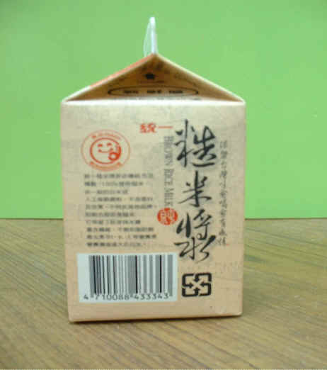

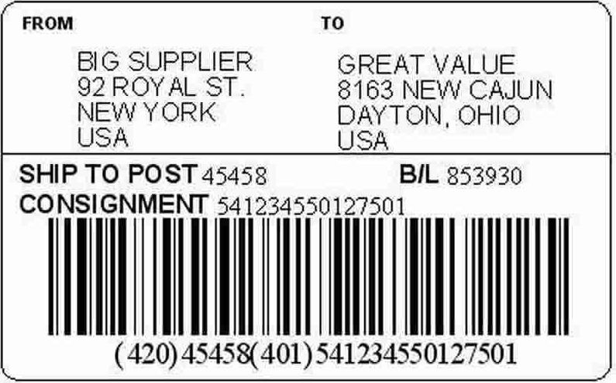
条码概述
条码定义
条码（又称条形码）是由一组按一定编码规则排列的条、空符号，用以表示一定的字符、数字及符号组成的信息。
条码特点
1.可靠准确
2.数据输入速度快
3.经济便宜
4.灵活、实用
6.设备简单
7.易于制作
条码系统是由条码符号设计、制作及扫描阅读组成的自动识别系统。

Slide 5
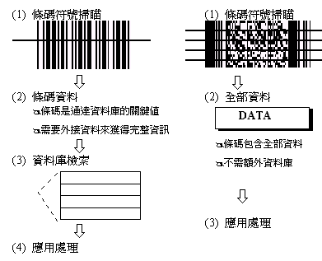
条码概述
一维
二维
二维条码的新技术在1980年代晚期逐渐被重视，在「资料储存量大」、「资讯随着产品走」、「可以传真影印」、「错误纠正能力高」等特性下，二维条码在1990年代初期已逐渐被使用
比较普及应用，成本低，使用方便

Slide 6
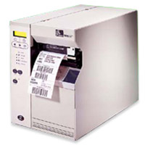
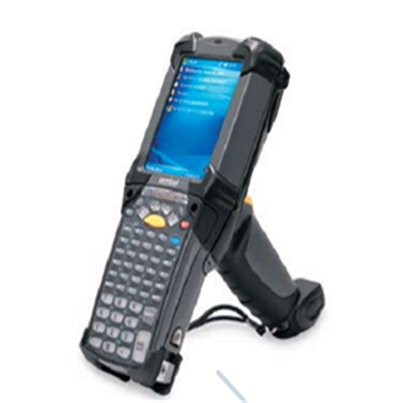

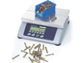
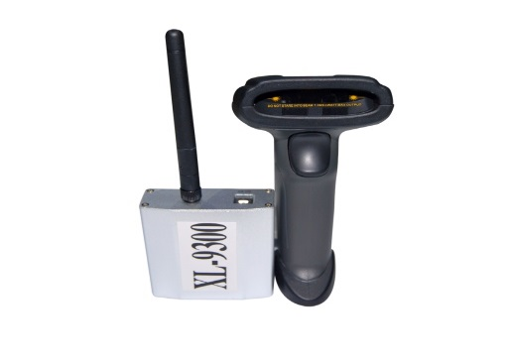
条码概述
硬件类型
打印机等
扫描终端－采集器，扫描枪等
U8应用范围
固定资产
车间
单据
电子称
仓库

Slide 7
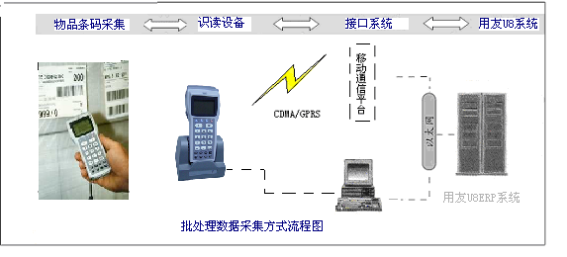
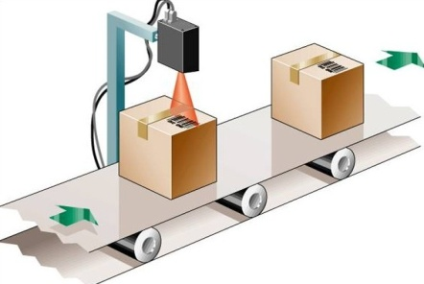
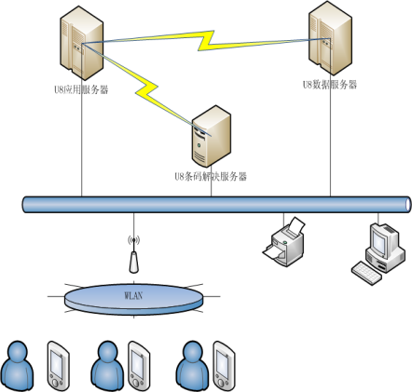
条码技术现状与发展趋势
条码采集
离线采集：仓储、车间、货运现场的条码扫描应用。使用条码采集器，在仓库现场进行数据采集。处理完毕后，通过通讯接口（一般通过串口通讯）把采集的数据传入到ERP系统，管理系统生成相应的业务单证。
在线采集：超市零售、连锁店销售、车间产品在线扫描等场合。在线扫描方式需要在线扫描设备与PC机直接相连，数据通过有线线路实时传递到ERP系统。
无线采集：仓储、车间现场、货运、餐饮的条码扫描应用。利用无线网络及通信技术，为条码设备提供管理系统的数据接口，完成数据的双向传输。实现条码设备上数据的实时查询和现场数据采集的实时校验、传递。
应用行业
物流、零售、制造、电信、电力、金融、政府、交通和医疗卫生等
应用范围
包装、商品、办公、生产、机场、车票

Slide 8
1
条码技术概述
2
条码应用的热点需求及应用价值
3
库存条码管理整体应用框架及流程
4
库存条码11.1版本的新特性
5
库存条码应用典型部署
6
库存条码应用典型案例
7
库存条码应用体验

Slide 9

条码应用的热点需求
条码应用的热点需求
2.生产管理：产品零部件是与订单号、零件种类、产品数量、编号及工艺路线等信息相关的，希望通过对于上述数据采集可对原材料，半成品、在制品等物料进行跟踪
3.物料及库存管理：物料跟踪管理，货品出入库、上下架、货位调整、货品盘点等的数据采集
1.资产管理：资产的标识与管理
热点需求
4.追溯产品的批号、生产日期及流转信息；控制串货

Slide 10


条码管理与ERP协同、融合
条码
管理
单据数据录入需要手工进行，工作量大，出错机率高，作业效率低，供应链管理、生产过程追溯管理困难;一套ERP系统，往往不能真正把人力解放出来，反而会增加资源，信息化并不代表自动化。条码与U8 ERP系统集成应用，极大提高ERP系统应用效率，补缺ERP管控盲点。

Slide 11
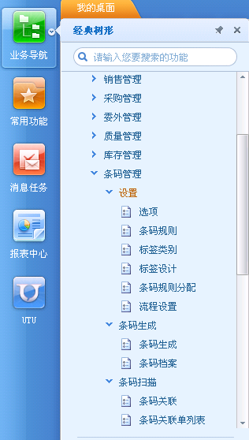
U8库存条码
产品形态
供应链领域的一个模块
库存条码－PC版
目标客户
行业：机械，电子，汽配，食品，医药，服装，化工等，行业特性不明显。
价格敏感度:软件，硬件，耗材
客户特点：使用了库存管理模块
库存条码－无线

Slide 12
库存条码客户需求（1）
问题：是否经常有错发漏发的状况
解决方案：条码出入库扫描
问题：存货的错发，漏发频繁
后果：1、物流成本提高 2、客户满意度降低3、库存信息准确率被破坏
利用手持扫描终端和无线网络，扫描实物条码，并且直接生成相关库存单据，保证账实相符。
系统提示发货的数量，将扫描后的数据和系统提示数量相比较，减少发货数量上的差异。
一物一码，扫描确认发货信息。完全杜绝种类的错发，漏发现象。在第一源头堵住错误的发生。

Slide 13
库存条码客户需求（2）
问题：货品质量追溯困境
问题：客户投诉质量问题，不能够确定批次信息
后果：售后质量问题不能够追溯到批次，序列号等情况
解决方案：批次与序列号
U8启用批次或者序列号管理，对每个进出的存货进行单一化的管理。
扫描录入存货的批次和序列号，用不到半秒的时间，解决以前纠结了好久的问题。
将批次或序列号和单据捆绑在一起，即可知道何时何地从哪里来到哪里去。

Slide 14
库存条码客户需求（3）
问题：麻烦的盘点
问题：实物数据采集困难，经常不准确
后果：1、清点登记麻烦繁琐 2、录入数据量大，容易出错 3、管理漏洞多，容易作假
解决方案：盘点扫描
仓库管理员通过扫描存货，即可录入盘点数据，无需登记，不会重复，简单轻松。
盘点时不提供仓库实时数据，即扫即盘。所有扫描到的结果直接录入系统，无法在中途环境内修改

Slide 15
产品价值
提高收发货品的准确率和工作效率
快捷、轻松、准确盘点
操作简单方便
提供高效的盘点策略，提高盘点效率和准确性。
终端界面简单易用，可以通过扫描直接生成U8单据，在减轻了仓库管理员工作量基础上，降低了对其掌握电脑的水平要求。
为货品追溯提供有效依据
与U8产品形成整体解决方案，有效进行产品追溯
条码扫描给货品追溯提供有效依据。
提供货位、批次管理扫描，大大提高拣货效率，提高仓库的利用率，提高收发货效率，并且能够实时实地查询库存信息。
准确提供操作工人需要操作的存货信息，有效提高准确度，杜绝出现错发，漏发等情况。

Slide 16
产品卖点
条码与U8库存管理一体化
产品平滑升级
应用全面
标准产品，版本规划持续
硬件无关性
条码采集终端和U8系统的无缝链接
标签设计打印
条码扫描，完成出入库与盘点等多种业务类型
支持多种特性应用，如批次、序列号管理，主辅单位等
实时实地库存情况查询，调整，转移等处理
支持无线，在线和离线等多种扫描类型，满足不同客户需求，无线采集无需数据同步操作，直接实时更新系统。

Slide 17
1
条码技术概述
2
条码应用的热点需求及应用价值
3
库存条码管理整体应用框架及流程
4
库存条码11.1版本的新特性
5
库存条码应用典型部署
6
库存条码应用典型案例
7
库存条码应用体验

Slide 18
整体架构－系统构成
条码生成与打印
条码扫描
条码应用：
硬件设备：各类条码打印机、打印耗材等
根据国家、各行业相关的码制的编码标准、符号原则，为工业级和商业级用户具体的应用特点和要求定制合适的条码生成系统。
硬件设备：各类手持扫描器、无线扫描器、固定条码扫描平台等
为用户提供手持式、固定式、无线移动、工厂自动化系统中的条码自动识别等应用。
是将条码生成系统，条码扫描系统，移动计算系统与业务应用多个业务模型集成应用，针对各行业用户的需要，提供应用方案的设计、软件支持等信息化解决方案。

Slide 19
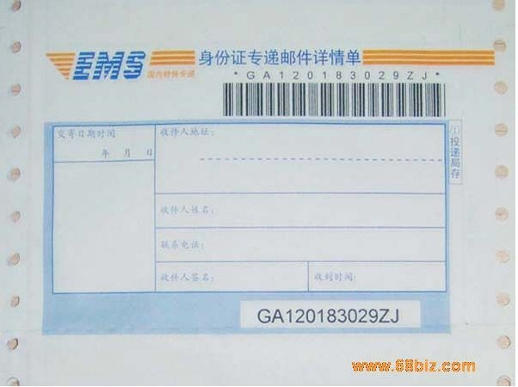
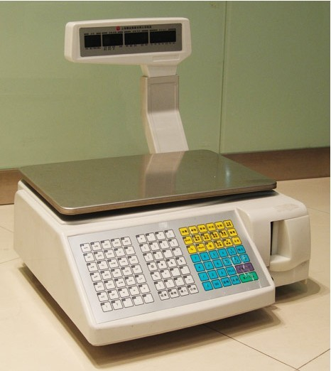
条码生成
生成时机
现场生成
先打印后关联
U8生成工具
预先打好或者利用已有
内容
存货
货位
托盘
单据模版的条码控件
标签设计与打印，打印模版
类型
解析
主档
…

Slide 20
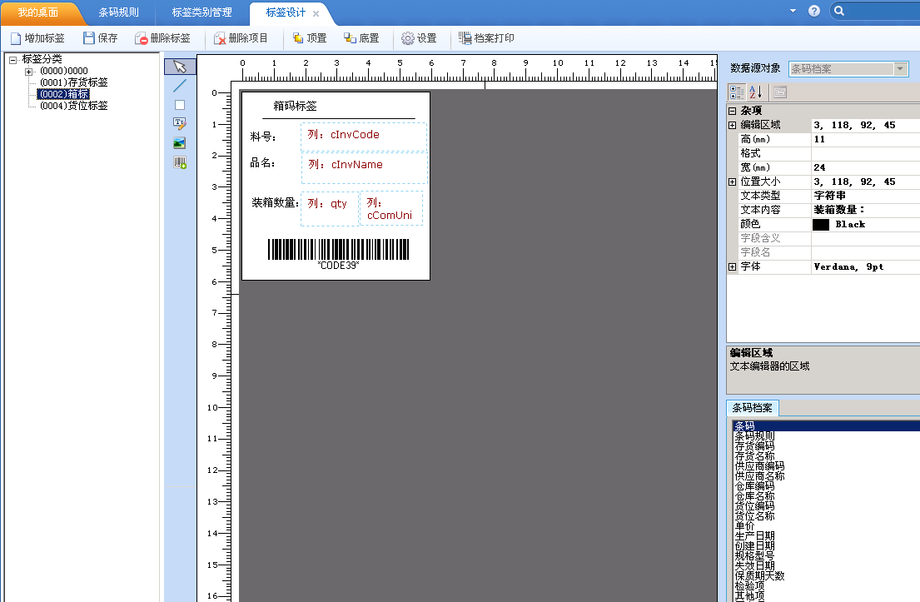
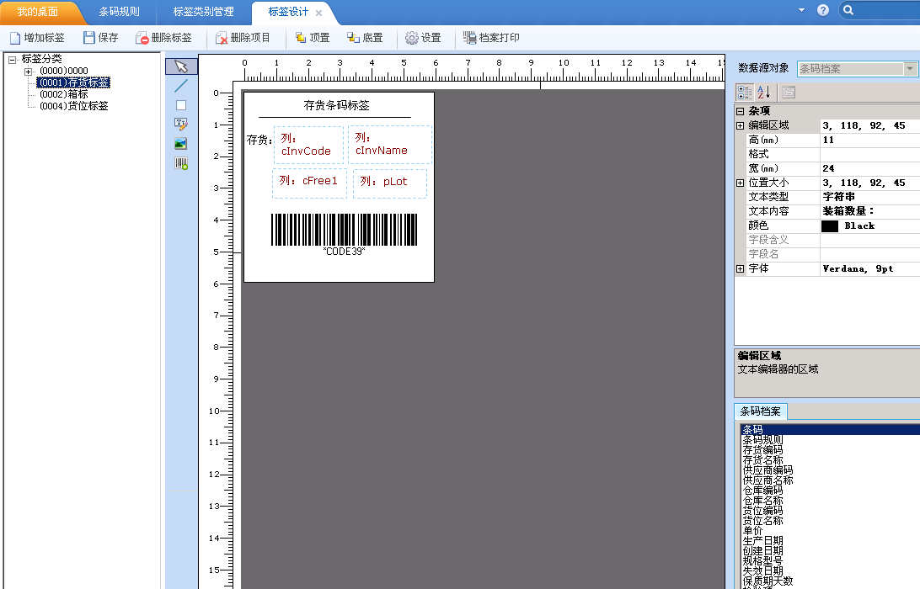
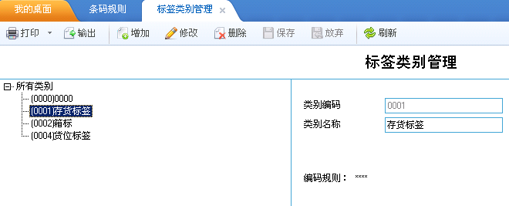
条码生成－条码标签设计与打印
单据模版打印
设计器可以自行设计条码标签
打印存货，仓库，货位，资产等条码标签

Slide 21

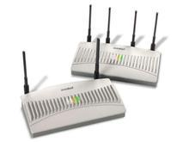
条码扫描－无线采集（实时方式）
这种方式可以实时采集数据、实时处理数据，无线手持终端通过WebService服务访问U8数据库。
场景
特点
仓储、车间现场、货运、餐饮的条码扫描应用
利用无线网络及通信技术，为条码设备提供管理系统的数据接口，完成数据的双向传输。实现条码设备上数据的实时查询和现场数据采集的实时校验、传递。
优点：不受有线设备线路的限制，数据处理及时，不需离线档案下载，采集的数据实时校验，简单易用。
缺点：设备价格较高，无线网络信号有可能不稳定，造成数据传输中断。

Slide 22
条码扫描－离线采集（批处理方式）
条码采集器是一个智能终端设备
场景
特点
仓储、车间、货运现场的条码扫描应用
使用条码采集器，在仓库现场进行数据采集。
处理完毕后，通过通讯接口（一般通过串口通讯）把采集的数据传入到管理系统（比如U8系统），管理系统生成相应的业务单证。
在做业务数据采集前，可以先把业务任务数据从业务管理系统下载下来，在任务范围内做收集和识别，可以作一些简单的任务范围的判定和提示。
此种方式属于非实时方式，优点扫描速度较快，不受场地距离限制，相对于无线方式来讲，操作简单功能稳定。
缺点不能实时处理数据，需要人工参与数据的导出、导入，有新的基础资料增加后，需要重新下载基础数据，采集后的处理较烦琐
设备采购费用在在线设备与无线设备之间。

Slide 23


条码扫描－在线扫描（实时方式）
场景
此种方式的优点：设备价格低，适用于被扫描的存货体积较小，扫描工作点较固定的场合。扫描器扫描过程相当于键盘的串行输入过程。
此种方式的缺点：有线设备连接线的长度有限，扫描员的活动范围受限制。
特点
使用条码扫描器直接和业务管理系统连接，代替人工输入功能。
超市零售、连锁店销售、车间产品下线扫描等场合
在线扫描方式需要在线扫描设备与PC机直接相连，数据通过有线线路实时传递到U8系统。

Slide 24
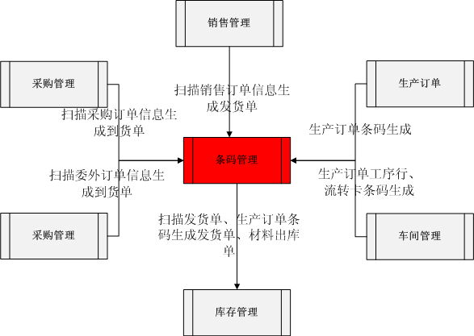
条码管理ERP接口图

Slide 25
条码管理全景图

Slide 26
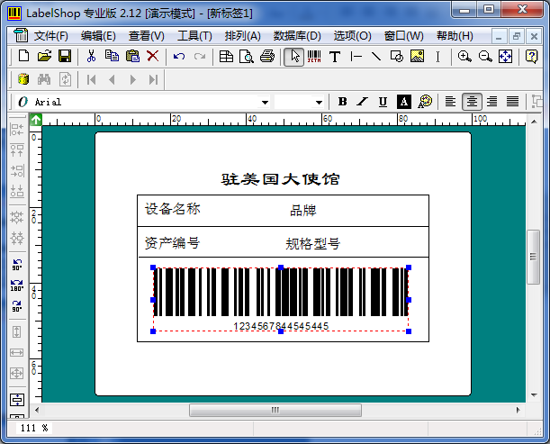
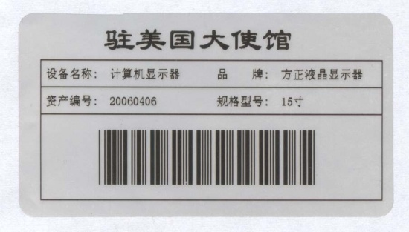
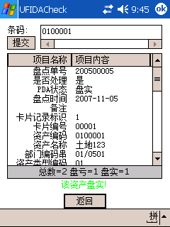
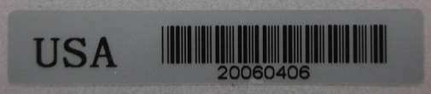
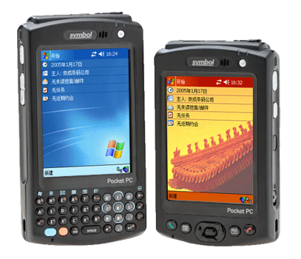
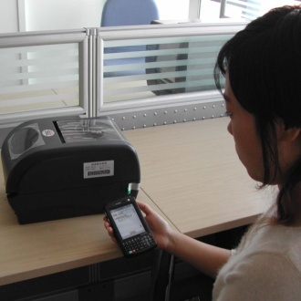
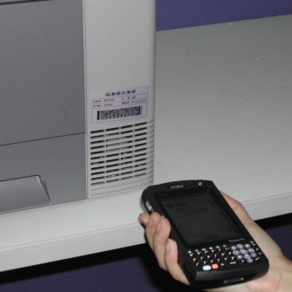
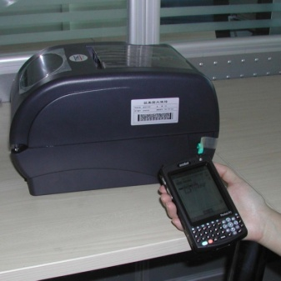
U8条码应用-固定资产
资产标签设计打印
资产盘点数据采集

Slide 27
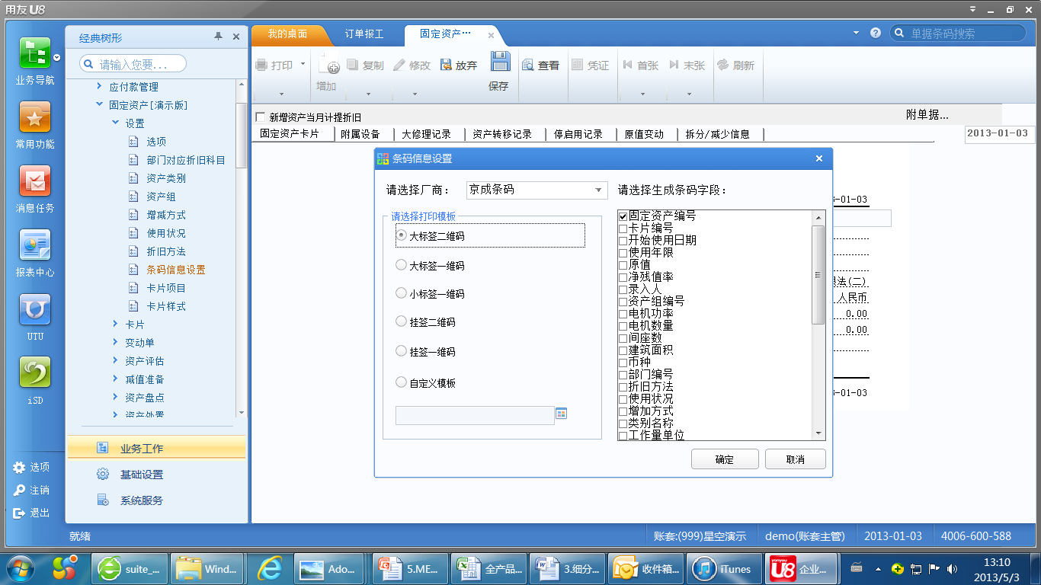
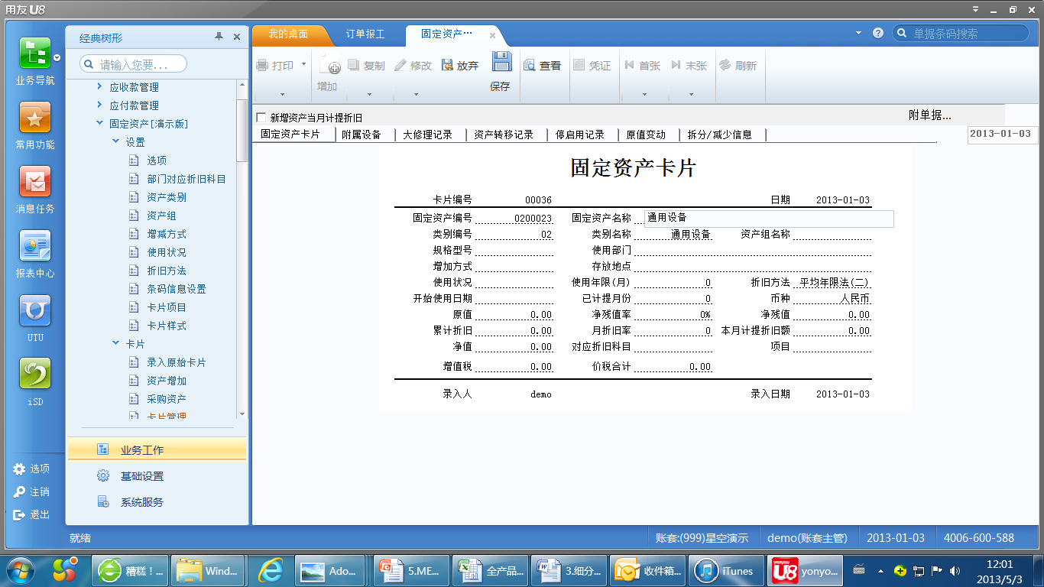

条码管理流程及业务实现
固定资产管理
场景
资产标签设计打印
操作
固定资产管理
条码信息设置
资产卡片
U8模块
固定资产条码插件
资产移动盘点

Slide 28
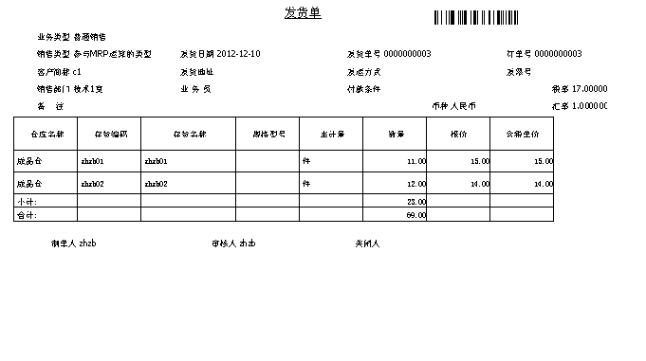
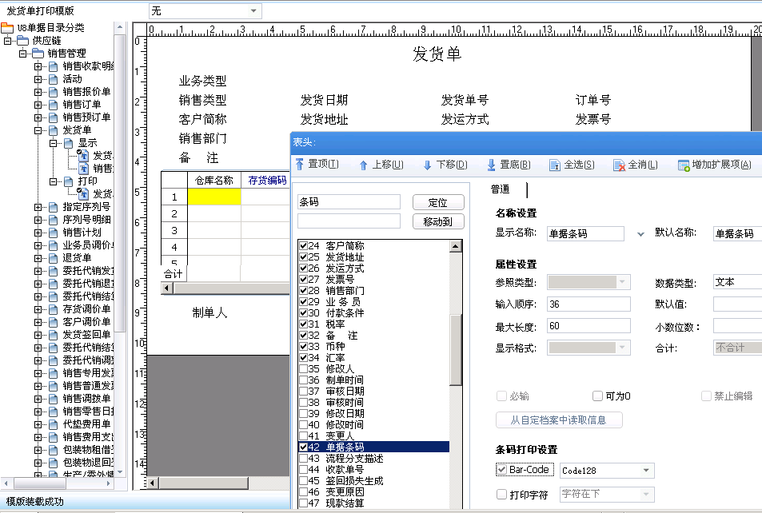
U8条码应用-单据条码设计与打印
基础
单据条码扫描
场景：报销等
定位功能
单据条码生成
生单功能
固定规则，固定标识与类型，与存货条码区分
范围－单据头，单据体
定义－快捷生单方式

Slide 29
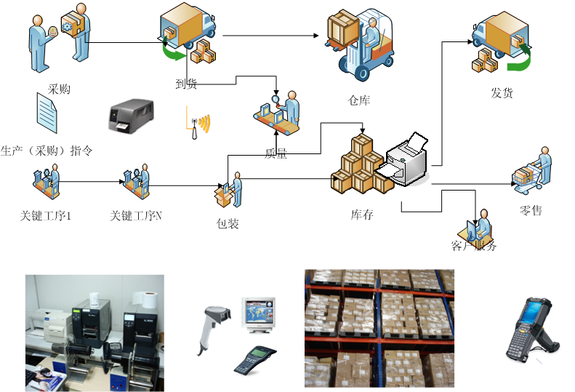
条码应用－U8条码应用

Slide 30
条码管理流程及业务实现
库存条码管理
到货与入库
上托与上架
其他
出库
下架
仓库接收与入库的登记动作，关心的是存货种类和数量的准确性
启用托盘管理的情况下，利用无线终端的扫描，将托盘与存货关联，上架是将已经入库的商品，摆放到仓储确定的位置
库内盘点 货位调整 装箱 补货 批次 序列号
将订单或者货架内的物料进行调整
拣选出库是将出货单的商品按照指示挑选出，确认种类和数量相符合，并登记出库

Slide 31
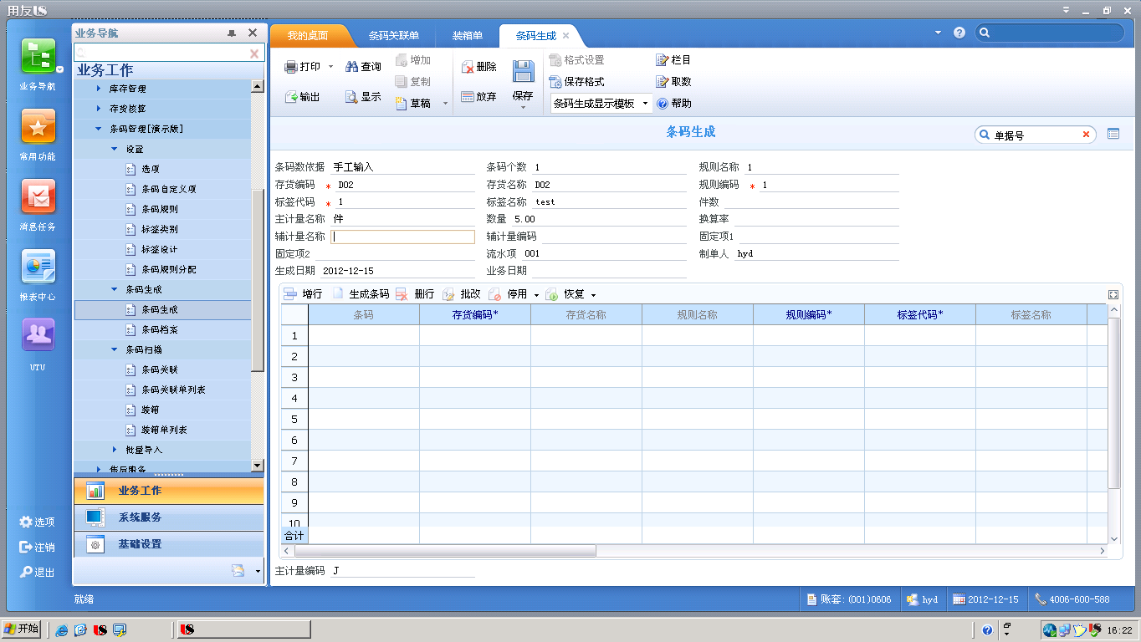
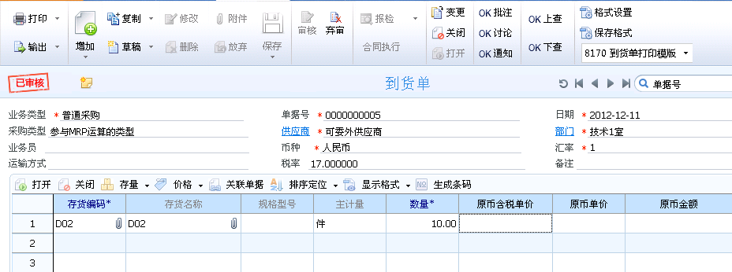
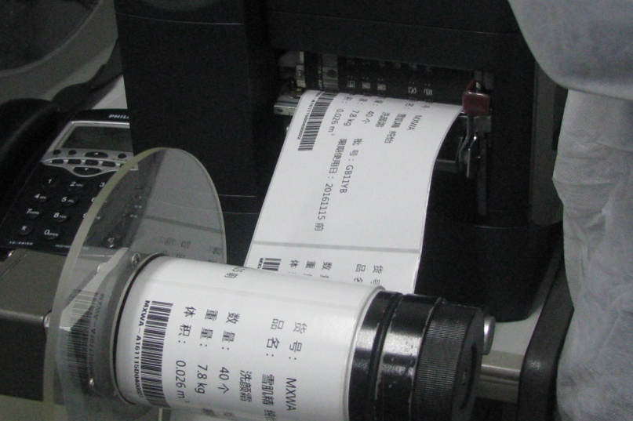
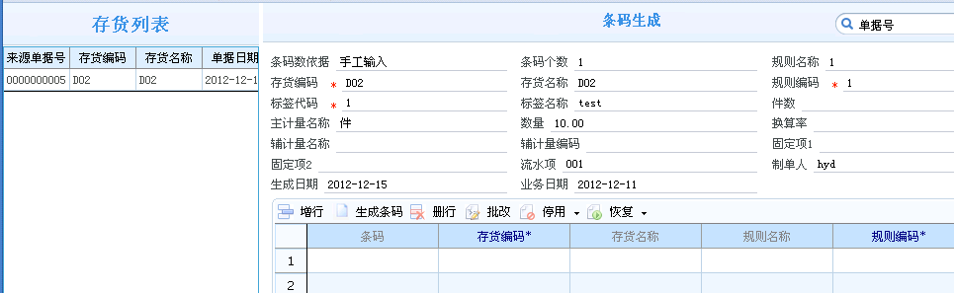
条码管理流程及业务实现
库存条码管理 – A.条码生成
条码主档场景
到货单
生产订单
操作
手工录入
手工输入
生产生码
采购生码
采购订单生成
扫描条码来源
条码主档
解析规则
存货条码与存货编码

Slide 32
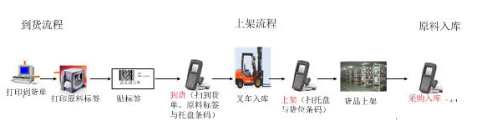
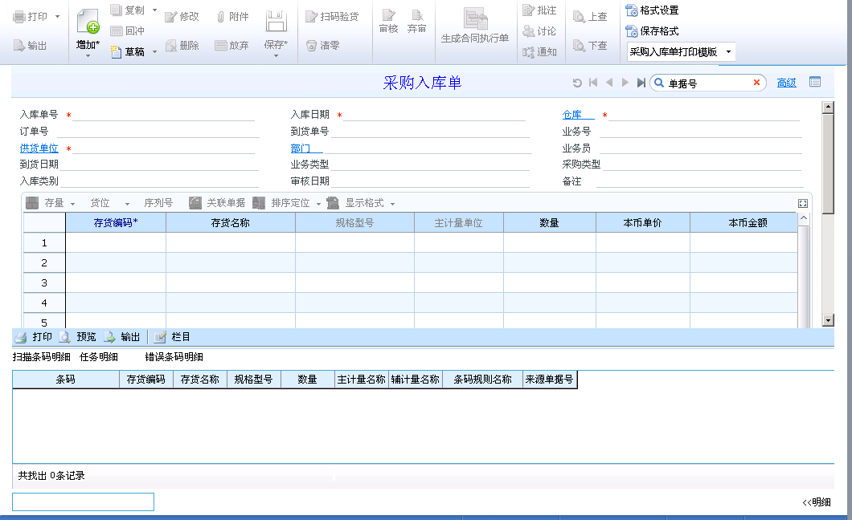
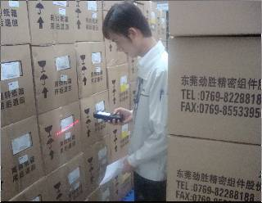
条码管理流程及业务实现
库存条码管理 – B.到货入库
场景
其他入库，该单据不需要根据来源单据生单，可直接扫描生成入库单
产品特性
操作
采购到货与入库，可以根据生单来源：采购订单、采购到货单、委外订单、委外到货单，检验单等上游单据确认需要扫描的存货类型，和需要扫描的数量。
采购入库
订单，到货单打印
质量检验流程
入库单生成
生产检验入库，根据：成品检验单、生产订单等上游单据确认需要扫描的存货类型，和需要扫描的数量
扫描模式
扫描验货：单据填制或者确认过程中，在清点实物时用条码识别设备做核对工作
扫描生单：直接读取条码扫描器的扫描结果作为单证的明细项目录入，可以带入来源单据信息。

Slide 33
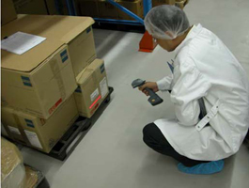
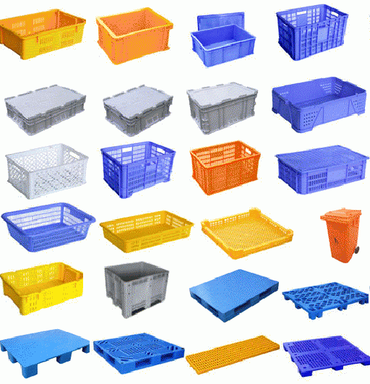
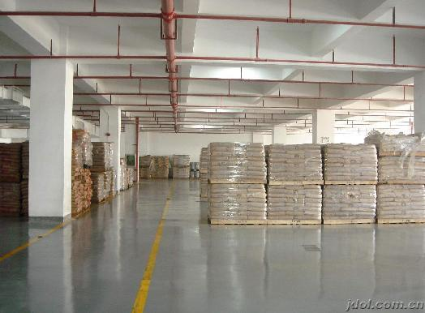
条码管理流程及业务实现
库存条码管理 – C.上托
托盘
上托方式
托盘定义
装箱关系
入库单据（单据执行上托操作）
手工进行（预先建立关联）
托盘存量
场景
启用托盘

Slide 34
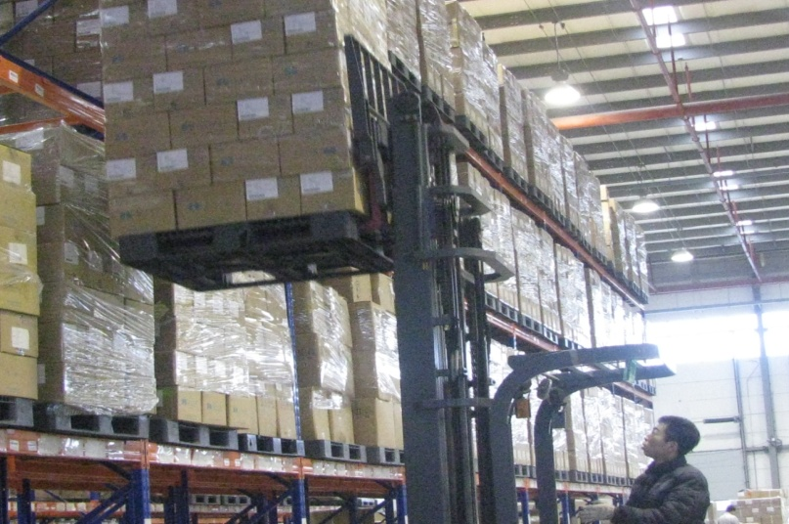
条码管理流程及业务实现
库存条码管理 – D.上货架
上架方式
入库单据（单据执行上托操作）－指定货位
场景
操作
扫描托盘
扫描货位
库内叉车司机放置到指定位置
库内上架－移转

Slide 35
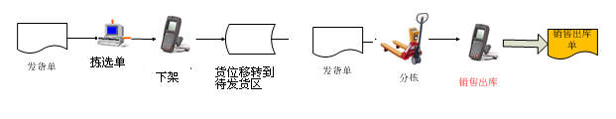
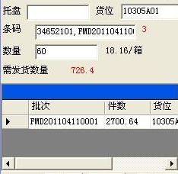
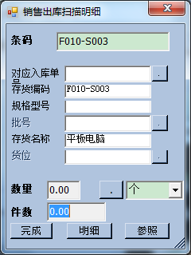
条码管理流程及业务实现
库存条码管理 – E.拣货下架
场景
特性
托盘管理，合并拣选，两步操作的销售出库
PC进行拣选单据生成
操作
拣选单
终端进行拣选操作，扫描货位和托盘
拣选指示
拣选记录
生成货位调整单

Slide 36
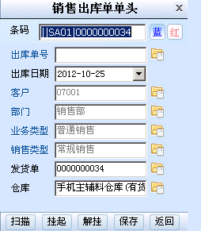
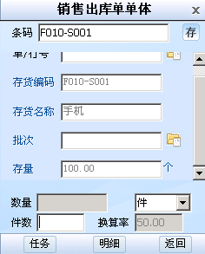
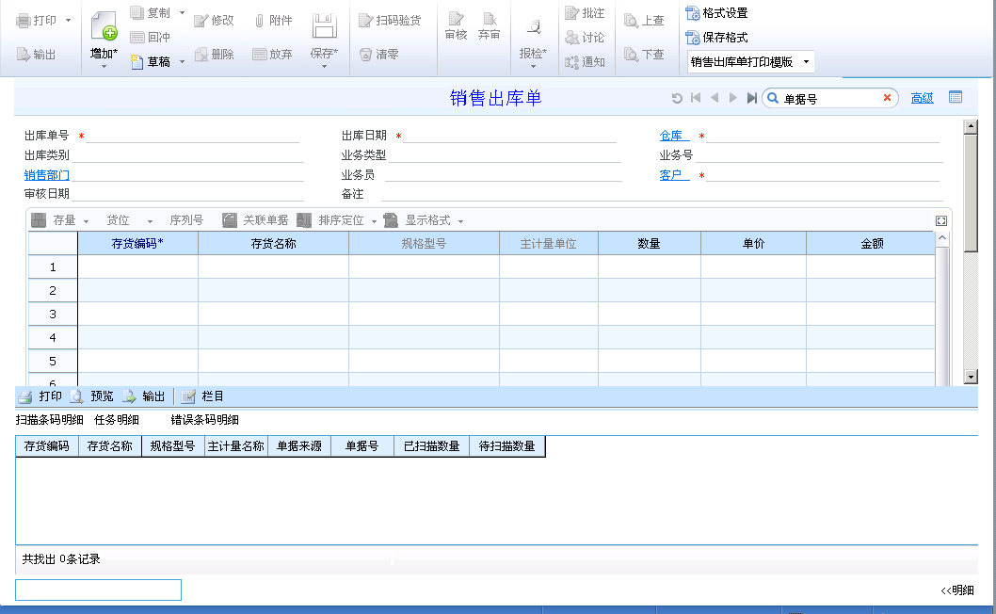
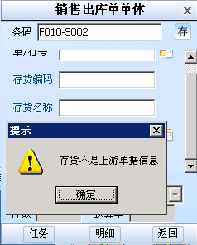
条码管理流程及业务实现
库存条码管理 – F. 销售出库
场景
特性
销售出库
发货校对
操作
销售出库单 系统会给出该存货现有的批次以及货位存储情况。可以根据实际扫描到的批次，货位出货，并提交系统校验其出库内容是否合法
材料出库单，根据生产和委外来源单据，仓库人员只需要下载相关的单据后，扫描需要出货的材料条码，并输入实际出货的批次以及货位数量等信息，系统或自动生成材料出库，并记录该生产领用的情况。
其他出库单 可直接根据扫描结果生成出库单

Slide 37
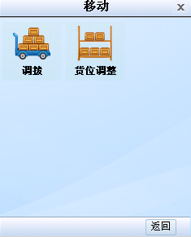





条码管理流程及业务实现
库存条码管理 – G. 调拨与库内作业
调拨
调拨单可以根据：调拨申请单以及生产订单作为参照，扫描到存货后，系统会给出该存货现有的批次以及货位存储情况。可以根据实际扫描到的批次，货位进行调拨。并提交系统校验其出库内容是否合法，如果可以，则成功保存调拨单
货位调整
在仓库调整货架 ，直接选择需要调整的仓库。扫描要调整的存货，并且扫描该存货从哪个货位调整到哪个货位上，并且输入其调整的数量或件数，即可生成货位调整单
盘点
先在U8内生成一个盘点表。通过扫描存货条码以及输入其存货实盘数量后，即可提交盘点单。形成盘点差异表。

Slide 38




条码管理流程及业务实现
库存条码管理 – H. 装箱单
操作
生产装箱
装箱
特性
入库
多层装箱
发货装箱
库内装箱
装箱单打印
拆箱
出库
场景
装箱明细
装箱规则（服装行业）
产品(J箱)
中箱
大箱

Slide 39


条码管理流程及业务实现
库存条码管理 – I. 单据条码
场景
单据条码扫描
单据条码，是对单据信息的唯一标识，分为整单条码，单行条码
定位
单据条码生成
生单
固定规则，固定标识与类型，与存货条码区分
范围－单据头，单据体
搜索框扫整单条码定位单据

Slide 40










条码管理流程及业务实现
库存条码管理 – J. 序列号写入条码
场景
序列号采集
条码规则增加序列号参数
PC端有线
特性
无线端手持终端
支持TXT文本导入序列号
扫描条码时把货品和序列号信息一并采集到系统中
条码及序列号开关的作用
文本首行为存货编码，其余行为序列号，格式如下：
F010-S002
SN12060001
SN12060002
SN12060003
。。。

Slide 41
1
条码技术概述
2
条码应用的热点需求及应用价值
3
库存条码管理整体应用框架及流程
4
库存条码11.1版本的新特性
5
库存条码应用典型部署
6
库存条码应用典型案例
7
库存条码应用体验

Slide 42
库存条码11.1版本的新特性
序号 | 模块 | 功能点 | 功能说明
1 | 条码-PC | 单据批量生条码 | 单据/单据列表可以按照默认条码规则批量生成条码，提高生条码的效率。
2 | 条码-PC/无线 | 条码应用范围扩展-委外、质量 | 支持委外订单条码生成与打印 支持来料检验单、产成品检验单条码生成与打印 支持上述单据生成条码的扫描入库（PC/无线）
3 | 条码-PC | 条码标签设计 | 标签支持拖拽调整大小 条码标签栏目支持多选后统一置为左对齐、右对齐。 条码标签栏目支持多选后统一修改坐标、颜色、字体区的内容。 标签栏目 [字段含义]、[字段名]置顶，使得用户第一眼就能看见。 条码标签的文本框支持字符居左、居右、居中。
4 | 条码-PC | 条码档中可包含序列号 | 条码规则中增加序列号参数 支持txt先导入序列号增行，再生成条码，条码档中记录序列号 扫描条码时自动将条码档中的序列号写入单据序列号子表
5 | 条码-PC | 单据联查条码主档 | 采购订单/到货单，委外订单/到货单、生产订单、来料检验单，产品检验单可联查其生成的条码主档
6 | 条码-PC | 条码打印 | 打印条码时允许用户输入打印份数。 条码标签打印设置中的打印机存储在客户端，便于不同客户端就近打印标签。 存货、仓库、货位档案支持条码打印 单据支持打印解析式条码
7 | 条码-无线 | 条码扫描 | 无线条码支持销售退货 无线条码支持红字销售出库单上架

Slide 43
库存条码11.1版本的新特性
序号 | 模块 | 功能点 | 功能说明
8 | 条码-PC/ 无线 | 条码扫描 | 支持采购退货的拣货作业
9 | 条码-PC/ 无线 | 电商接口 | 新增电商拣货接口
10 | 条码-PC/ 无线 | 库存复盘接口 | 库存支持复盘业务，无线支持复盘扫描
11 | 条码-PC | 条码扫描 | 扫码验货支持部分行扫码部分行不扫码的应用模式
12 | 条码-PC/无线 | 条码扫描 | 解析规则中没有定义数量段，扫描解析式条码时数量也能自动带1。 依据后台参数（iDefQty）取值确定扫描时数量的赋值：空，不赋值；有值时，按参数值为单据数量赋值。
13 | 条码-PC/无线 | 扫描明细 | PC端新增条码扫描明细列表：用户可查看、删除条码扫描明细历史 选项[记条码明细]y时,无线端保存单据时支持保存扫描明细。
14 | 条码-PC | 离线应用 | 离线应用改进：支持一次导入多单
15 | 条码-无线 | 易用性 | 无线版条码支持快捷键操作：1-9数字键对应九宫格菜单节点，F1扫描，Esc返回
16 | 条码-无线 | 易用性 | 任务列表中支持查看全部任务和未完任务 在表体扫描界面可以方便的查看下一个任务

Slide 44
库存码11.1版本的新特性
序号 | 模块 | 功能点 | 功能说明
17 | 条码-无线 | 易用性 | 终端增加仓库默认值设置功能：设置界面-条码方案中增加[默认仓库]，按客户端+操作员存储。无线单据界面仓库默认按此赋值，可改。 支持货位存量查询：查询-存货查询界面，栏目设置显示货位时，列示存货的货位结存；否则仅显示存货的仓库结存 列表的栏目列宽可直接调整保存：任务列表、扫描明细、参照生单等无线端的列表在浏览状态下支持直接调整列宽，调整后退出时提示是否保存列宽。 表体扫描界面上“存”按钮，按客户端存储，每次重新进入时默认取上次退出时的状态。 上架界面默认显示入库单（加在现有栏目后面），便于客户参照选择 拣货界面默认显示出库单、拣货单（加在现有栏目后面），便于客户参照选择
18 | 条码-无线 | 自适应 | 无线条码支持按终端分辨率自适应。
19 | 条码-无线 | 二开接口 | 无线主界面支持挂接二次开发程序。 无线功能界面支持挂接扫描前后事件。

Slide 45
1
条码技术概述
2
条码应用的热点需求及应用价值
3
库存条码管理整体应用框架及流程
4
库存条码11.1版本的新特性
5
库存条码应用典型部署
6
库存条码应用典型案例
7
库存条码应用体验

Slide 46
IT部署方案－环境要求
问 | 答
无线PDA的硬件要求 | 硬件可以自行采购，也可从合作伙伴出购买（硬件合作厂商：上海金戈马软件有限公司、北京科创京成条码科技有限公司、上海太迅自动识别技术有限公司、上海先达条码技术有限公司、Honeywell美利捷自动识别仪器有限公司） 兼容wince5.0 / 6.0 winmobile 推荐采用wince 5.0版本 11.0支持的分辨率是240*320 11.1支持分辨率自适应。
无线版条码 | 必须部署无线网络环境
没有设备，如何体验无线版的功能 | 无线版程序可在装有sql2008 的PC机上直接运行（ U8SOFT\U8KCSN\Scanner目录下的exe文件）
无线版配置中服务名称默认u8KCSN，可以修改吗？ | 无线版登录服务名称默认u8KCSN，不可改。
条码档是否支持导入？ | 支持从excel导入生成U8条码档案（excel模板位置：U8SOFT\KCTM\条码档案导入格式.xls）

Slide 47
IT部署方案－环境要求
问 | 答
PC版的硬件要求 | PC 电脑 有线扫码枪
多台客户端同时使用PC版扫描，能否设置不同的声音，用于区别各自的扫描对错。 | 扫描声音文件存在客户端：U8SOFT\KCTM下ok. wav和error . Wav，用户可替换 。 多台PC同时扫描时，不同客户端扫描正确提示音（ ok. wav ）和错误（ error . wav ）可以不同。

Slide 48
IT部署方案－无线终端应用拓扑图
可以分布式部署，也可以部署在一起
应用无线环境

Slide 49




IT部署方案－硬件支持环境
无线数据扫描终端:
条码打印机：
无线路由基站：

Slide 50


IT部署方案－无线终端
霍尼韦尔D6570 技术规格
业内领先 PXA300 架构 CPU 624MHz
Windows CE 5.0/Windows Mobile 6.5
128 MB/128 MB (256MB/256MB)闪寸和内寸
3.5” ¼ VGA 显示 /触摸屏
键盘选择
28-key 数字 (可转化为字母)
52-key 字母数字全键盘
带角度 Adaptus 影像扫描头
IP54 独立认证防尘防水级别
企业级 802.11b/g, 蓝牙2.0, EDR无线连接
直接电源充电口
大容量电池和先进的电源管理系统
外扩4G标准SD卡
83 mm
200mm
42 mm
61mm

Slide 51
1
条码技术概述
2
条码应用的热点需求及应用价值
3
库存条码管理整体应用框架及流程
4
库存条码11.1版本的新特性
5
库存条码应用典型部署
6
库存条码应用典型案例
7
库存条码应用体验

Slide 52











条码应用适用企业
机械制造
电子电器
交通运输
化工行业
食品行业
服装纺织
大京机械
林洋电子
青岛四方
泰山玻纤
梧州神冠
紫罗兰家纺
产线仓储环境允许、多单品管理、小包装、物料介质可贴附、日处理出入库订单数量及订单行及大
产线仓储环境恶劣、单品少、单品体积庞大、物料介质不可贴附、大宗物料，没有单品标准包装形态供拣货出库

Slide 53

企业概况
企业概况
高丝化妆品有限公司: 成立于1988年1月30日，由杭州孔凤春化妆品厂和日本国株式会社高丝在杭州成立的集生产和销售于一体的专业化妆品公司，原名春丝丽有限公司。
2003年9月1日，春丝丽有限公司更名为高丝化妆品有限公司。2005年3月22日，企业性质由中外合资经营企业变为外商独资企业。
所属行业：日用化妆品行业
生产产品：旗下三大知名化妆品品牌-KOSE（进口高丝）、AVENIR（艾文莉）、RECIPE-O（兰皙欧）
产值：4.6亿左右

Slide 54


典型应用场景图
条码标签打印
生产线贴中箱条码
无线条码扫描程序
产品上架

Slide 55



条码标签类型 – 成品标签
产品(J箱)
中箱
大箱
1、J箱标签：即产品标签，只有防伪、防窜品才有，标签为印刷模式。条码采用11位随机号，可以表示百亿数量级内的产品流水。

Slide 56


条码标签类型 – 成品标签
2、中箱标签：分为防窜品中箱标签和非防窜品中箱标签，二者的区别在于防窜品中箱标签需要记录箱号，便于后续追踪。
条码格式：
FCRTR405 - A 140101A 03 00100
品名代码（含色号） - 版本 限用日期 装箱数量 箱号
3、大箱标签：大箱标签分为防窜品大箱标签和非防窜品大箱标签，二者的区别在于防窜品大箱标签需要记录箱号，便于后续追踪。
条码格式：
FCRTR405 - A -140101A -D48 0001
品名代码（含色号） - 版本 -限用日期 装箱数量 箱号

Slide 57



条码标签类型 – 其他标签
物流标签 – 整箱
（2000007462-发货单号）
物流标签 – 拼箱
（2000007462-发货单号）
库位标签
（N02 – 货位编码）

Slide 58


产品生产及入库 - 防伪防窜品
开始
成品灌装
J箱包装
装中箱（扫描J箱条码
、扫描中箱条码）
装大箱（扫描中箱条码、扫描大箱条码）
结束
统计产量，产品入库
大箱码垛

Slide 59

产品生产及入库 - 非防伪防窜品
开始
成品灌装
J箱包装
装中箱（生产线设备自动贴条码，不扫描）
装大箱（手工贴条码标签、不扫描）
结束
统计产量，产品入库
大箱码垛

Slide 60

产品调拨作业
高丝产品调拨入库业务类型包括：国产品生产调拨入库、外注厂家生产入库等
开始
开具调拨单
物流中心车辆运输
上货架
无线条码数据提交确认
结束
由生产车间包装仓库在U8系统中录入调拨单，审核调拨单生成未审核状态的其他出入库单
产品装车运输至总仓
总仓人员对货物数量进行确认 –> 产品上架
通过条码系统做调拨入库确认：
扫描调拨单号条码
选择产品编码
扫描货位条码
输入整箱数和散件数各总数量
全部货品确认完成后提交数据
系统对条码系统数据与U8系统中数据自动核对
核对无误自动完成此调拨单相关的其他入库单审核。

Slide 61

库内作业 – 货位移动
货位移动：将一批产品从某个货位移动到另外一个货位。
扫描需要移动的货品条码，系统会显示出该在库的条码所代表产品的品名和批次信息以及入目数量。
选择需要移出产品的货位，输入移动的整箱数量和零头数量，系统会自动累加出所要移动的产品总数量。
扫描需要移入的货位条码
确认提交数据，条码系统自动完成产品货位移动的数据操作（货位信息只在条码系统中体现，U8系统中不体现）

Slide 62

产品销售出库
高丝产品销售出库类型包括：产品发往分公司、产品直发客户、产品个人购买（团购）等。
杭州仓库信息担当在U8中生成发货单
仓库发货人员通过条码系统拣货确认
扫描发货单号条码
选择要扫描的产品
根据ERP单据的要求选择需要出库的产品批号，显示出该产品的入目数
选择需要出库的产品货位
逐一扫描需要出库的产品包装（大箱或中箱）条码累计出已扫描产品数量（除了整箱，系统支持扫描零头），可以随时查阅发货单和已操作数据。
全部货品扫描完成后向后台系统提交数据，系统会对发货单数据与条码扫描数据进行核对。
条码管理系统依据提交的数据自动生成U8系统的销售出库单。

Slide 63



产品销售出库 - 发货拼箱
出库单中的产品如果有零头产品时就需要在拣货出库后到指定的拼箱区域做拼箱扫描确认的动作，并打印出拼箱的装箱清单和装箱的物流标签，控制只能是一张发货单的零头拼成一箱或多箱。

Slide 64


仓库盘点
每个月对仓库按库位做产品盘点，盘点的标准是每盘点一个库位中一品一批产品后提交一次，所有产品盘点扫描提交后再做条码系统中产品库位表的盈亏处理，并生成U8系统需要的盘盈盘亏单据。
将现有条码库位表中的库存数据导入到盘点表中，从这个时候开始一直到仓库盈亏处理好，这段时间库存需要冻结，不能做出入库操作
仓库人员使用无线条码系统进行实物盘点（一次操作针对一品、一货位、一批次）
所有库位的盘点扫描提交到盘点表中后（填入实盘数），并生成条码系统的库存数据与实盘数的差异生成U8系统中的盘盈盘亏单

Slide 65
1
条码技术概述
2
条码应用的热点需求及应用价值
3
库存条码管理整体应用框架及流程
4
库存条码11.1版本的新特性
5
库存条码应用典型部署
6
库存条码应用典型案例
7
库存条码应用体验

Slide 66




库存条码应用体验场景
场景：999帐套，模拟电子产品品牌商，出入
库及仓储作业
存货：外购产成品（有序列号管理）
仓库：成品立体仓
货位：托盘位、仓储位、缓存位、发货位

Slide 67





库存条码应用体验场景
终端调试
条码配置
采购入库
货物上架
库存盘点
销售发货
拣货出库
终端程序安装
基础配置选项
采购订单打印
生成盘点盘
据销售订单生发货单
打开WIFI
设置条码规则
扫采购订单单码生到货单
手持终端盘点
据发货单生拣货单（多张单据生单
配置IP地址
设置标签类别
据采购到货生存货条码
条码标签设计
条码打印贴签
生成拣货建议
分配条码规则
手持终端拣货，保存自动生成货位调整单
配置货位管理
扫存货码生入库单
上托上架

